Slide 1
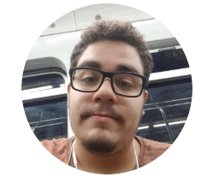
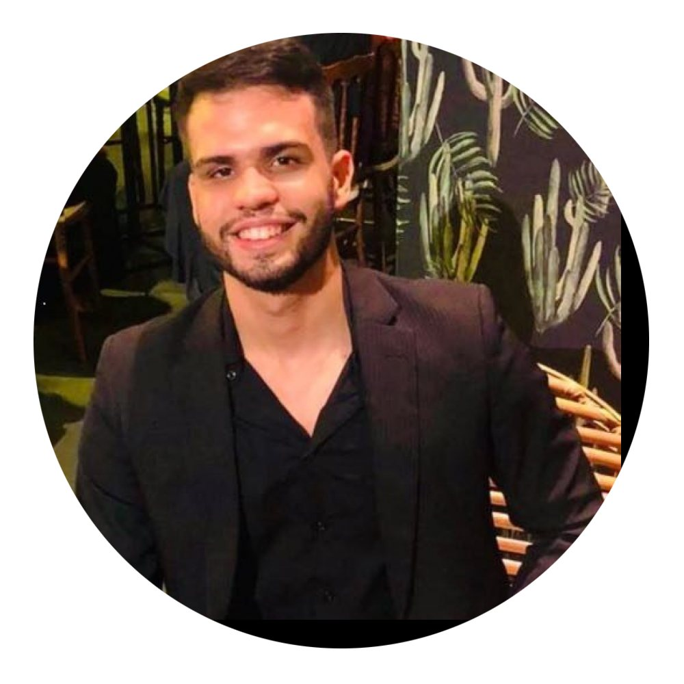


KICK OFF: Plano do Projeto
Lucas do Carmo
Thiago França
Luiz Mendes
Marcson Santos
OTIMIZAÇÃO DA EFICIÊNCIA DO SISTEMA DE REMOÇÃO DOS SERVIDORES DO IFPE

Slide 2
ÍNDICE DA APRESENTAÇÃO
CONTEXTO DO PROJETO
PROCESSO
PREMISSAS ADOTADAS
RESTRIÇÕES
RISCOS
PRINCIPAIS DESAFIOS
METODOLOGIA ADOTADA (INICIAL)
STAKEHOLDERS
PROPOSTA SOLUTIVA
OBJETIVOS DO PROJETO
CRONOGRAMA PRINCIPAL (MACRO)

Slide 3
CONTEXTO DO PROJETO
Existe um sistema informatizado de remoção de servidores entre os Campus do IFPE que foi desenvolvido para facilitar a mobilidade, dentre as oportunidades oferecidas para os funcionários e equalizar o processo. O sistema funciona conforme as “regras do jogo” definidas pelo edital e políticas internas do instituto, no entanto enfrenta problemas de eficiência no processo. O método utilizado funciona, porém com um tempo de execução superior ao que pode ser realizado mediante a melhorias. O servidor que solicita a remoção espera pela vaga ofertada e se candidata, porém o tempo de execução do processo é pouco eficiente levando em consideração a demanda e o processo atual ser em partes mecanizado por pessoas.

Slide 4
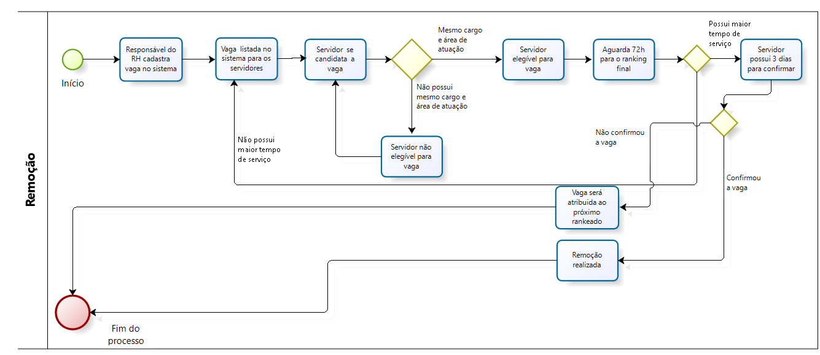
Processo

Slide 5
PREMISSAS ADOTADAS
Tempo hábil para agir no desenvolvimento do projeto.
Disponibilidade dos stakeholders para encontros.
Disponibilidade de recursos para custeamento
Acesso às informações essenciais para desenvolvimento do plano do projeto.

Slide 6
RESTRIÇÕES
Falta de encontros pessoais na áreas afetadas pelo projeto.
Finalização do projeto em 3 meses.
Conciliar horário para reunir os stakeholders
Não ter acesso a prática do processo em si

Slide 7
RISCOS
Falta de disponibilidade dos stakeholders para discussão.
Não possui infraestrutura suficiente para implementação.
Custo planejado ser elevado para entrega do que foi planejado.
Validação negativa do cliente.

Slide 8
PRINCIPAIS DESAFIOS
Entendimento do funcionamento lógico do sistema na prática.
Noção dos recursos disponíveis.
Encontrar uma ferramenta 100% compatível para aplicação.
Saber a compatibilidade do site do sistema em si.

Slide 9
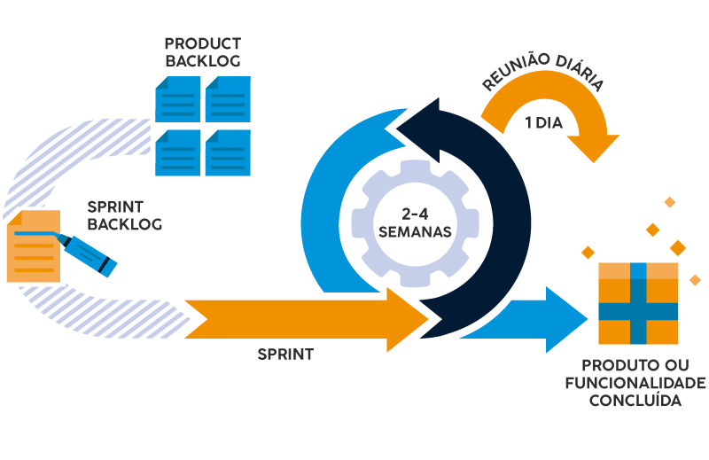
METODOLOGIA ADOTADA (SCRUM)
Product Backlog
24h
Sprint Backlog
1 - 2 semanas
Sprint
Produto Final

Slide 10
STAKEHOLDERS
Descrição | Stakeholder
Patrocinador | IFPE
Cliente Final | Zilmara Peixoto
Product Owner (Cliente) | Marco Eugênio
Gerente do projeto | Luiz Felipe Mendes
Scrum Master | Marcson Santos
PMO | Lucas do Carmo
PMO | Thiago de França
Tester / Usuário Final | Servidores do IFPE
Consultor(a) SGE | Simone Santos
Consultor(a) de PGP | Alexandre Vasconcelos
Consultor(a) de GPN | Carla Lima

Slide 11
Comunicação Adotada
Devido ao cenário atual de pandemia que a humanidade enfrenta, o processo de comunicação é realizado através de encontros virtuais entre as partes que compõe o projeto como um todo.
StakeHolders | Mensagens Instatâneas | Encontro Síncronos (Meeting Online)
GP e Equipe | Diário | 1 vez na semana
(GP+Equipe) e Product Owner (cliente) | Diário | 1 vez a cada 15 dias
(GP+Equipe) e Cliente Real | Não houve ainda | 1 vez a cada 15 dias

Slide 12
Custos do Projeto
Custo (Homem x Hora)
Funções | Integrantes | Salário Mensal | Salário Hora
Gerente de Projeto | LuÍz Felipe Mendes | R$ 10.804,37 | R$ 64,30
Scrum Master | Marcson Santos | R$ 8.788,00 | R$ 52,30
PMO | Lucas do Carmo | R$ 7.232,00 | R$ 43,04
PMO | Thiago de França | R$ 7.232,00 | R$ 43,04
 | Custo Total Estimado | R$ 34.056,37 | R$ 202,68
Obs: Os custos são baseados em 21 dias úteis levando em conta 8 horas de trabalho.

Slide 13
Custos do Projeto
Custo (Homem x Hora)
Funções | Tempo Dedicado (hrs/dia) | Salário Hora | Dias Trabalhados | Custo Final
Gerente de Projeto | 4 | R$ 64,30 | 30 | R$ 7.716
Scrum Master | 4 | R$ 52,30 | 30 | R$ 6.276
PMO | 4 | R$ 43,04 | 30 | R$ 5.164
PMO | 4 | R$ 43,04 | 30 | R$ 5.164
Total |  | R$ 202,68 |  | R$ 24.320
Obs: São trabalhados 3 dias por semana entre o período de 01/09/2020 até 14/11/2020.

Slide 14
PROPOSTA SOLUTIVA
O Servidor terá apenas uma etapa de inscrição. No período estipulado ele poderá se inscrever em uma única vaga ofertada pela instituição. Durante o período de 3 dias o candidato poderá sair da vaga e se candidatar em alguma outra que esteja disponível e que o mesmo se enquadre nos requisitos. Se desejar o candidato poderá cancelar inscrição ou trocar por outra vaga, porém somente será considerada válida a última inscrição realizada.
No final do prazo de inscrição, o sistema selecionará o(s)candidato(s) melhor(es)classificado(s) de acordo com seu tempo de serviço na instituição.
A vaga que do servidor que foi removido será automaticamente cadastrada no sistema que realizará uma nova validação e mapeamento das vagas.

Slide 15
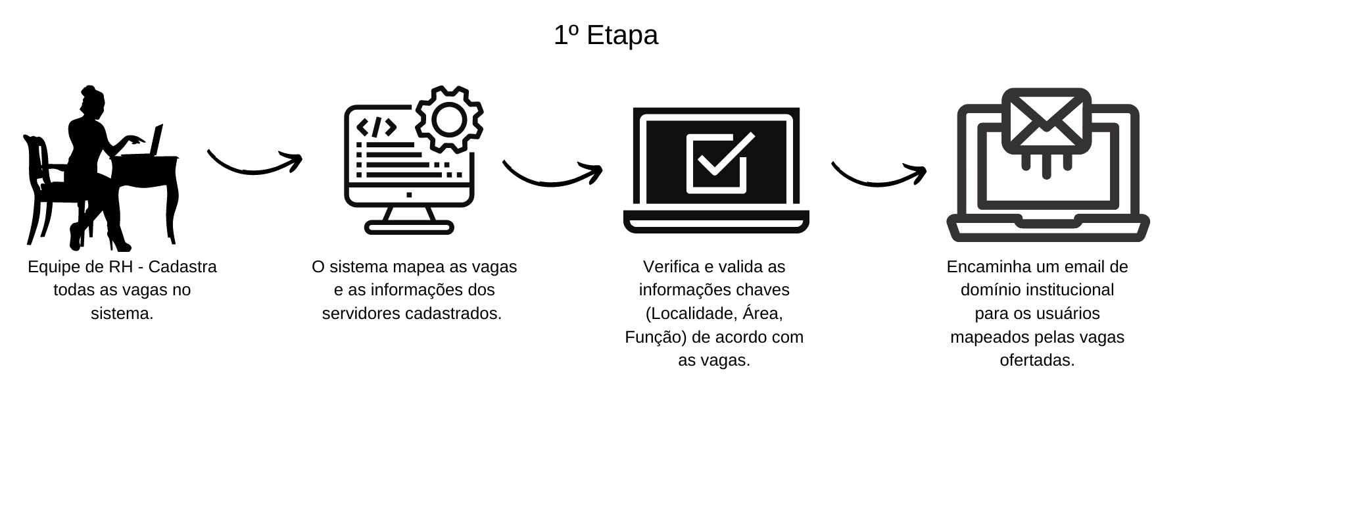
PROCESSO PROPOSTA

Slide 16
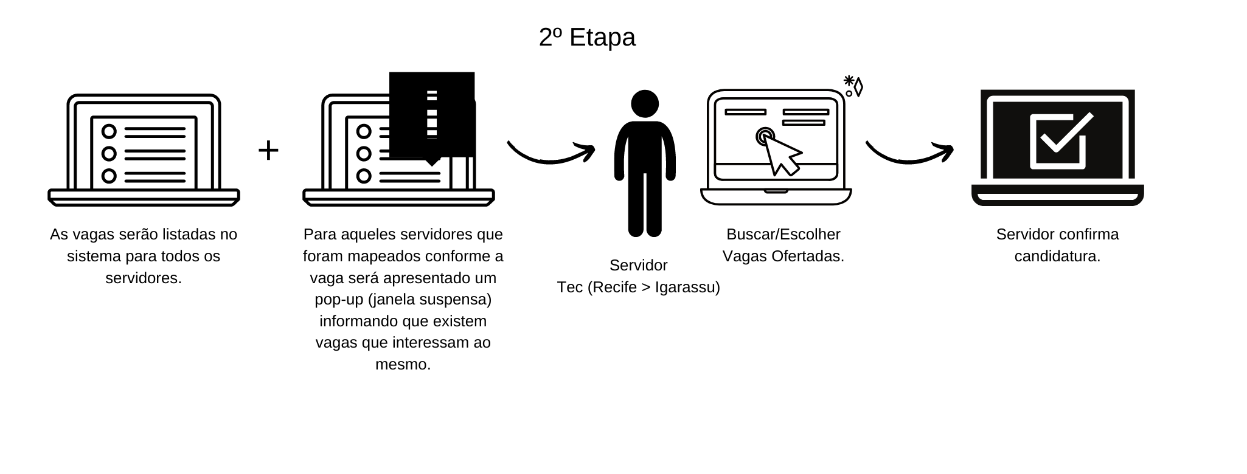
PROCESSO PROPOSTA

Slide 17
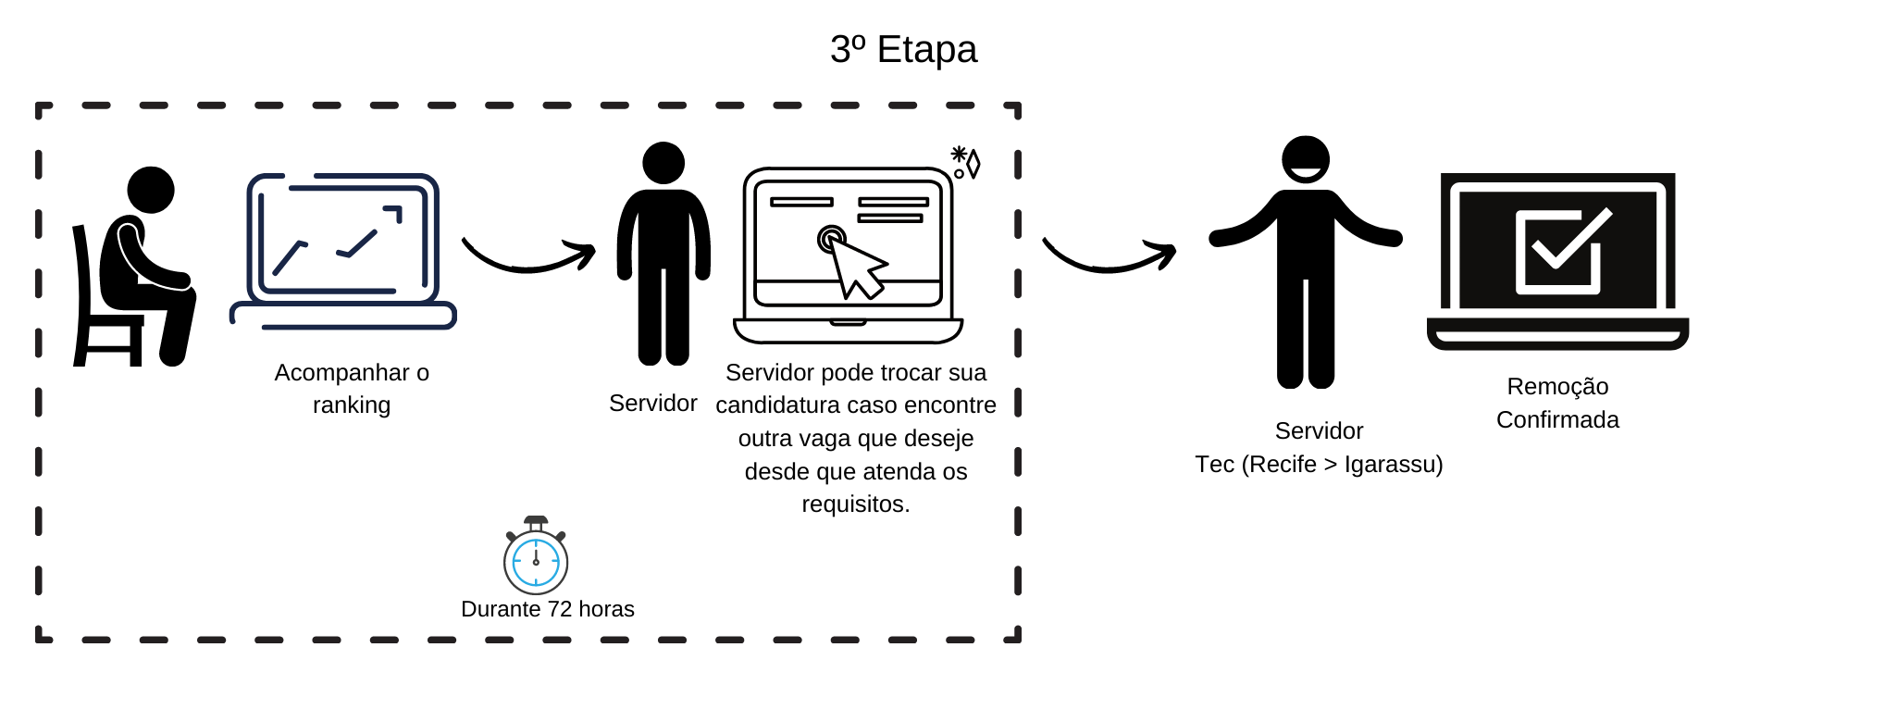
PROCESSO PROPOSTA

Slide 18
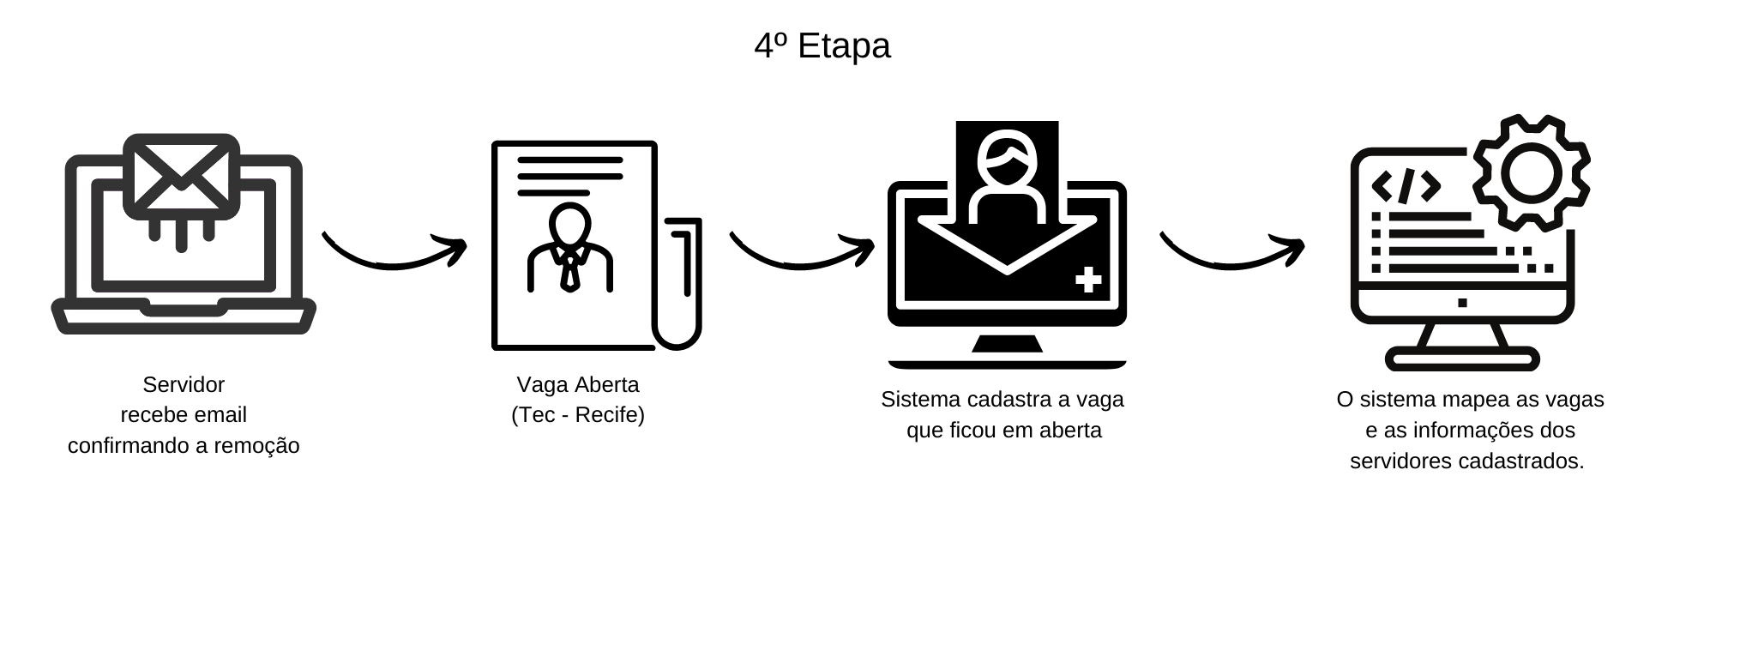
PROCESSO PROPOSTA

Slide 19
OBJETIVOS DO PROJETO
Melhorar a eficiência do sistema de remoção de servidores do IFPE
Reduzir o tempo do ciclo de remoção do processo atual
Automatizar as funcionalidades manuais vigentes atualmente
Redução de custos reais

Slide 20
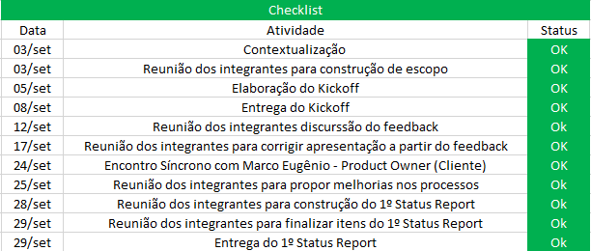
O que foi já foi realizado?

Slide 21
O que foi ajustado?
Migramos dos Github para o trello para organização das tarefas da equipe
Ajustamos a contextualização para apoiar a fala de a maneira visual.
Realizamos alterações na metodologia adotada.

Slide 22
Matriz de Eventos
DATA | Evento | Luiz | Lucas | Marcson | Thiago |  | Legenda:
03/09 | Reunião para contextualização do caso | A | R | R | R |  | R | Responsável
03/09 | Reunião do integrantes para estruturar o processo | R | R | R | A |  | A | Autoridade
08/09 | Kickoff | A | R | R | R |  | C | Consultado
17/09 | Reunião para correção do elementos apontados no kickoff | A | C | C | C |  | I | Informado
24/09 | Reunião de Validação da Modelagem do Processo Atual | A | R | C | C
29/09 | 1º Status Report | A | R | R | R
08/10 | Reunião para implementar melhoria | C | C | A | C
13/10 | Elaboração da proposta solutiva | A | C | R | C
16/10 | Reunião de Validação de Propostas Solutiva | A | R | R | R
20/10 | 2 º Status Report | A | R | R | R
29/10 | Reunião de Ajustes e Feedbacks | A | C | C | C
13/11 | Entrega Final | A | R | R | R

Slide 23
CRONOGRAMA PRINCIPAL (MACRO)
01/09/2020 - Início do Projeto
08/09/2020 - Kickoff
Apresentação do Plano Inicial do projeto
29/09/2020 - 1º Status Report
Será apresentado o andamento do projeto em sua construção
21/10/2020 - 2º Status Report
Será apresentado o andamento do projeto em sua construção.
14/11/2020 - Apresentação Final do projeto
Apresentação do projeto construído e pronto para aplicação de fato, pronto para realização dos testes de implementação

